Slide 1


高清四川 智慧广电

Slide 2

1
四川广电网络简介
高清点亮视界 智慧成就梦想

Slide 3

公司简介
四川省有线广播电视网络股份有限公司（以下简称四川广电网络）是我省宣传思想舆论工作的重要载体，是全省公共服务和信息化建设的生力军，是省政府明确的重要国有骨干文化旗舰企业，在促进全省经济社会文化发展、推进全面改革、提升公共服务及信息化建设方面做出了积极贡献。
四川广电网络电视接入用户超过1600万户，有线电视注册用户1300万户，双向网络覆盖1250万户，个人宽带与互动电视在线交费用户均突破300万户，个人宽带用户数居全国省级广电网络第一。四川广电网络对标信息技术发展前沿和用户需求变化趋势，紧跟社会综合治理现代化要求，正建成强大的区别于公共互联网的绿色安全、智能高速、移动泛在、普惠便捷的“广电净网”。

Slide 4
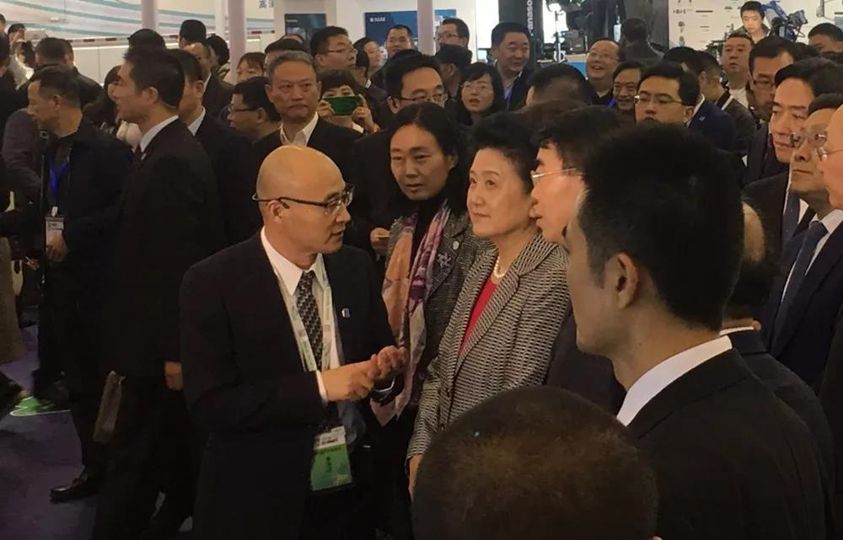
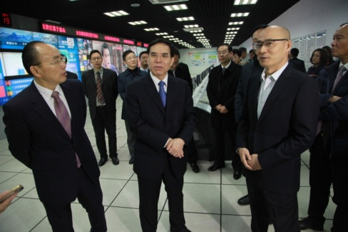
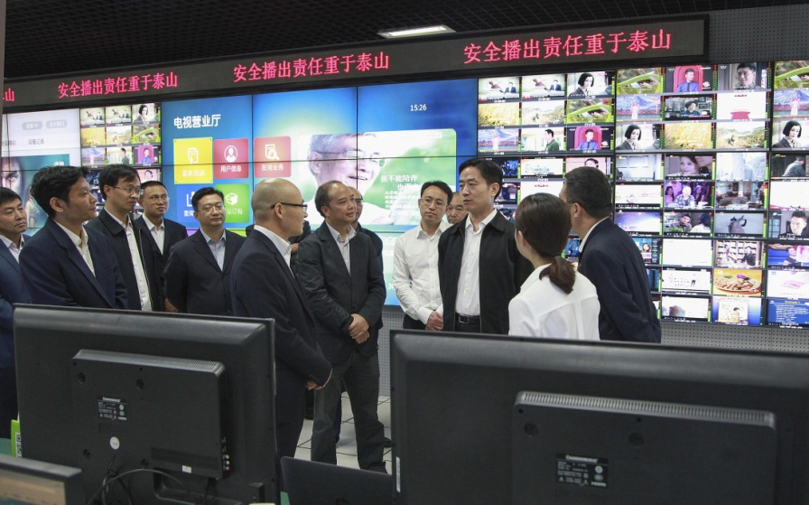
“十三五”战略规划及发展愿景
1
政治性、公益性、产业性
省委省政府建设文化强省，建设“高清四川 智慧广电”战略部署多项重点项目的实施主体。
2
2017年第十四届四川电视节，国务院副总理 刘延东到公司展位，听取公司领导的工作汇报并作出指示。
2016年12月8日，中宣部副部长、国家新闻出版广电总局局长、中央电视台台长聂辰席到公司调研。
全产业链多维度布局融合、跨界发展，深度融入经济社会文化生活各领域，打造平台共享、网络智能、服务多元、发展协同的智慧广电网络生态体系。
3
视频专家地位凸显，特色文化产品跨界跨域发展，规模化运营，从综合信息运营商向综合传媒演进，成为全国一流、行业领先的全业务传媒集团。
4
2016年6月12日，省委常委、宣传部部长甘霖深入公司调研指导工作。

Slide 5
2
广电网络资源优势

Slide 6
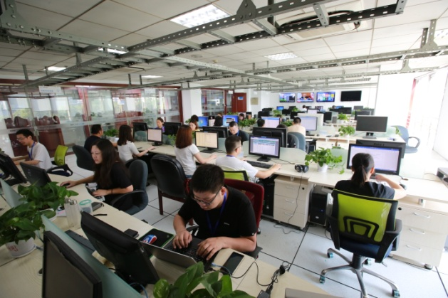
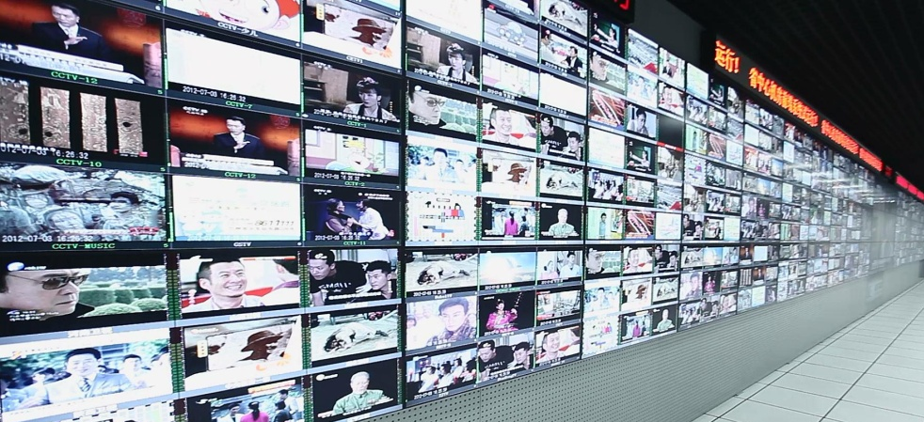
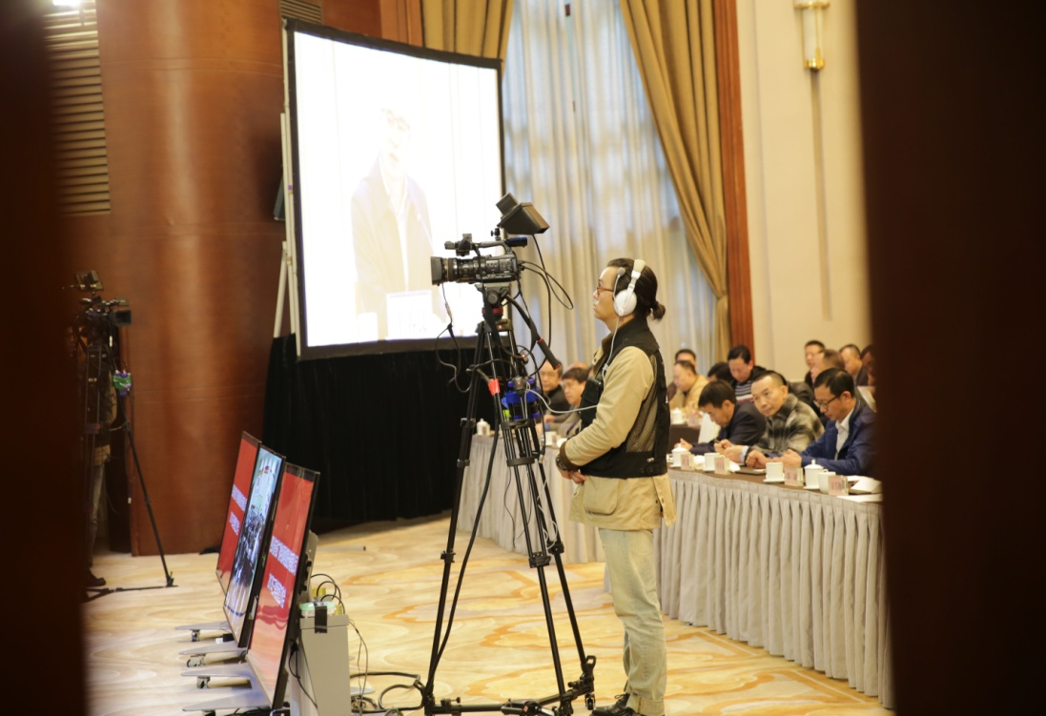
广电网络资源优势
国内一流、西部最大的广电内容集成生产制作基地
◀
全媒体制作机房
1
● 近百人的生产制作团队，团队成员均有多年电视台或广
告公司从业经验。
● 上百套4K高清专业前后期设备
● 成建制的摄影转播团队
◀
节目传输中心
◀
录制转播大型会议

Slide 7
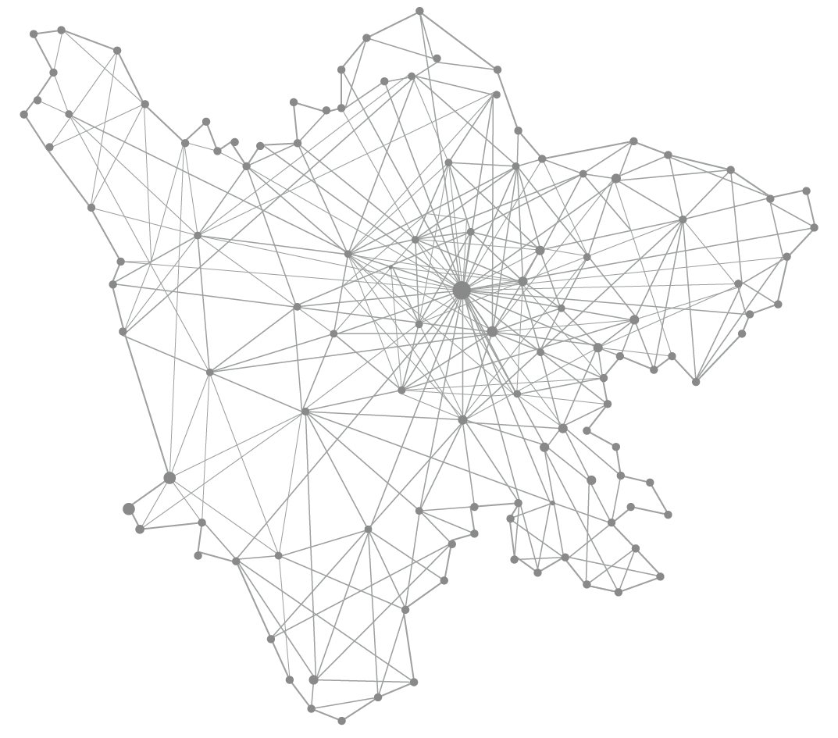
广电网络资源优势
2
覆盖全省有线电视优质用户
● 电视直播信号覆盖用户1200万+
● 高清交互平台覆盖用户500万+
● 移动智能终端用户覆盖100万+

Slide 8








广电网络资源优势
3
互联网宣传矩阵
全媒体信息平台整合、集成、制作和播发，构建了高清交互数字电视-高标清广播数字电视-手机客户端-互联网宣传矩阵等全方位、多渠道、多终端的内容信息聚合版图。

Slide 9
3
软件系统合作案例

Slide 10
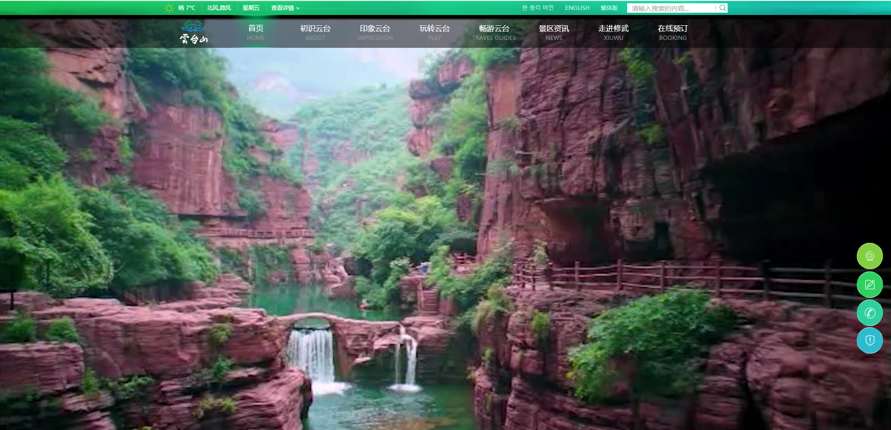
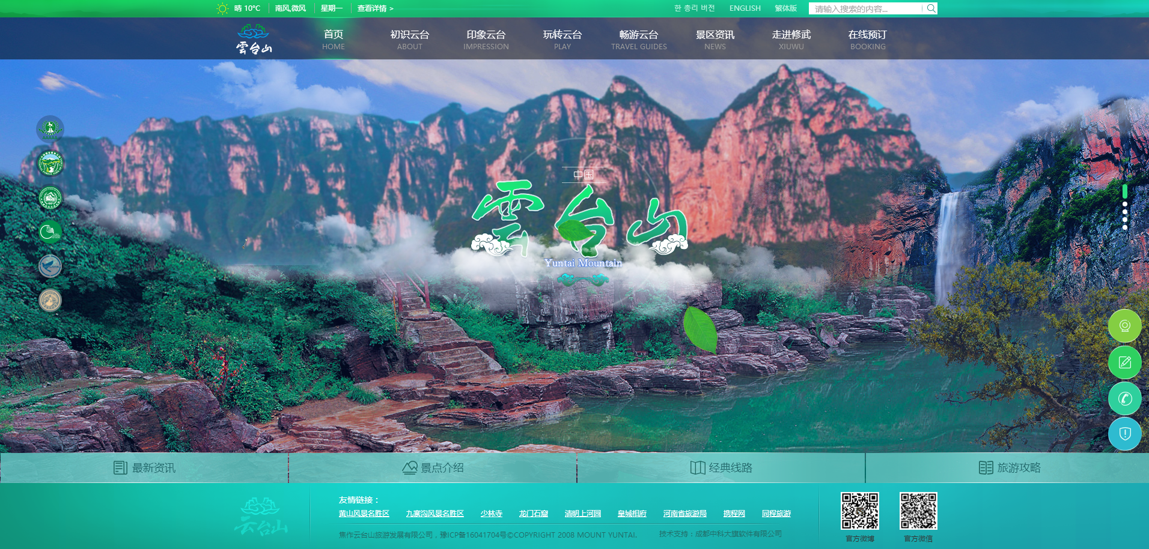
云台山景区官网建设
Notes:
http://218.28.57.152:4000/index.html
微视频展示，直观带入

Slide 11
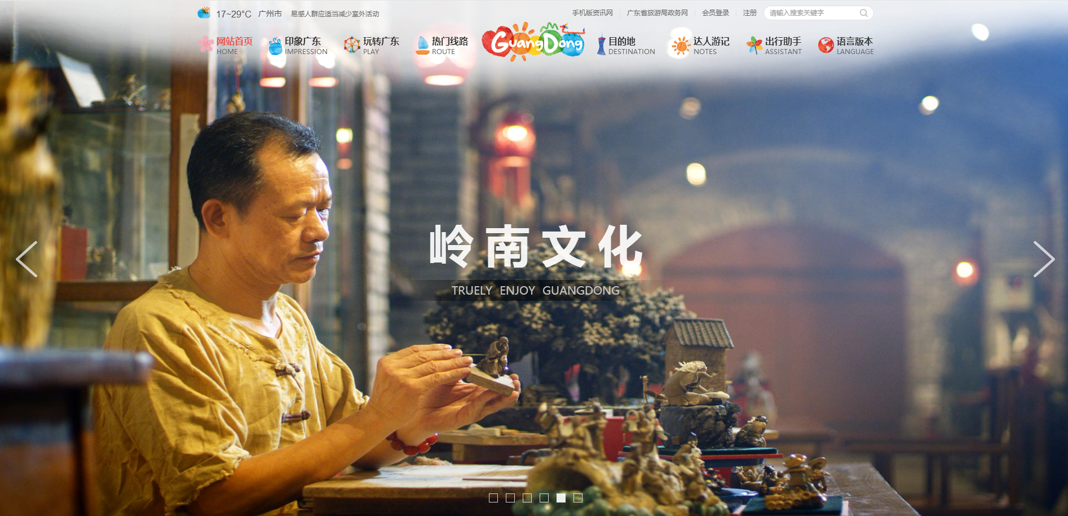
广东省旅游资讯网
Notes:
http://www.visitgd.com/ 卡通风

Slide 12
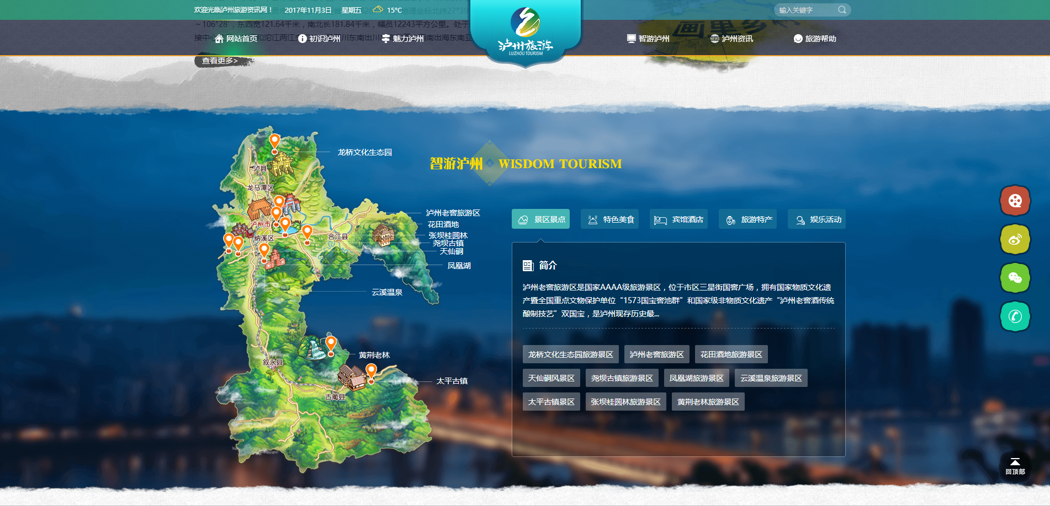
泸州旅游资讯网
Notes:
http://www.tluzhou.com/ 手绘地图展示

Slide 13
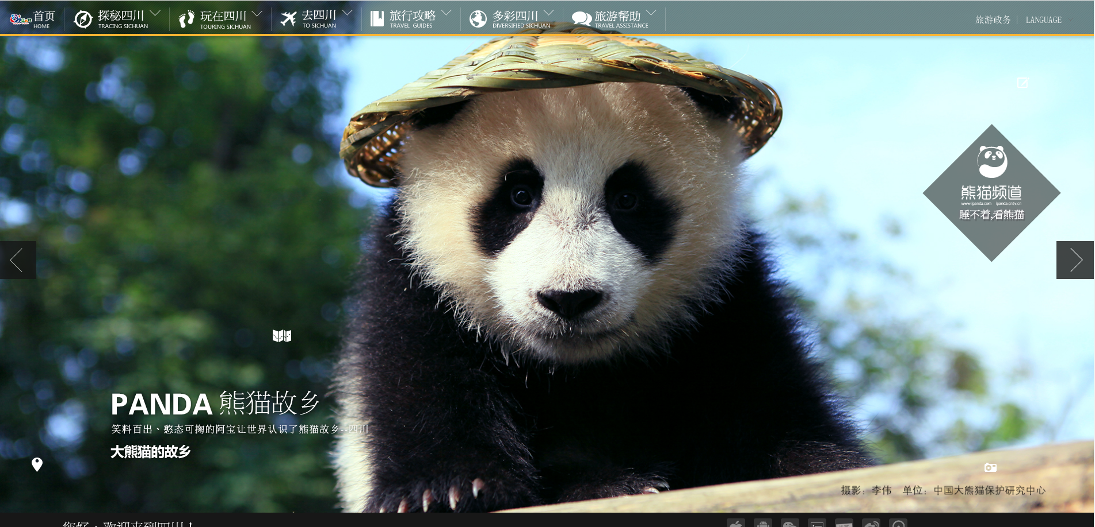
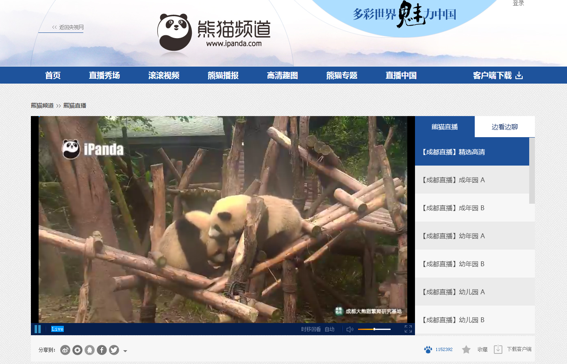
旅游资讯网
Notes:
http://www.tsichuan.com/channel-index.do
实时美景展播（视频）、夏季旅游专题（动画）、熊猫频道（视频直播）

Slide 14
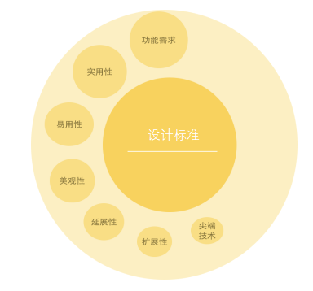
旅游资讯网设计原则
旅游资讯网设计将充分考虑网站的实际功能需求和当前国内外尖端技术方案，确保技术可行、功能实用和易用、页面呈现效果美观；保障旅游资讯网上线后在技术、视觉呈现效果上处于行业领先水平，并充分考虑网站今后的延伸性和扩展性。

Slide 15
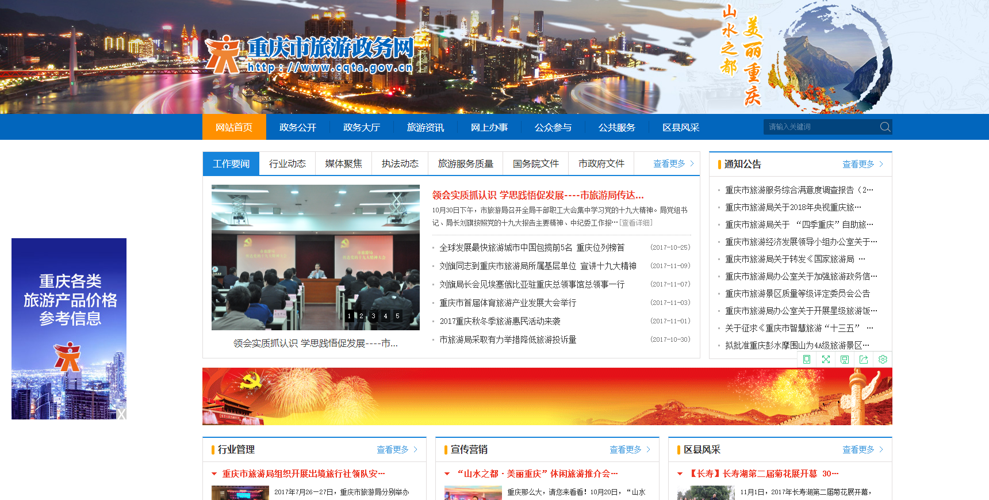
旅游政务网
Notes:
http://www.cqta.gov.cn/

Slide 16
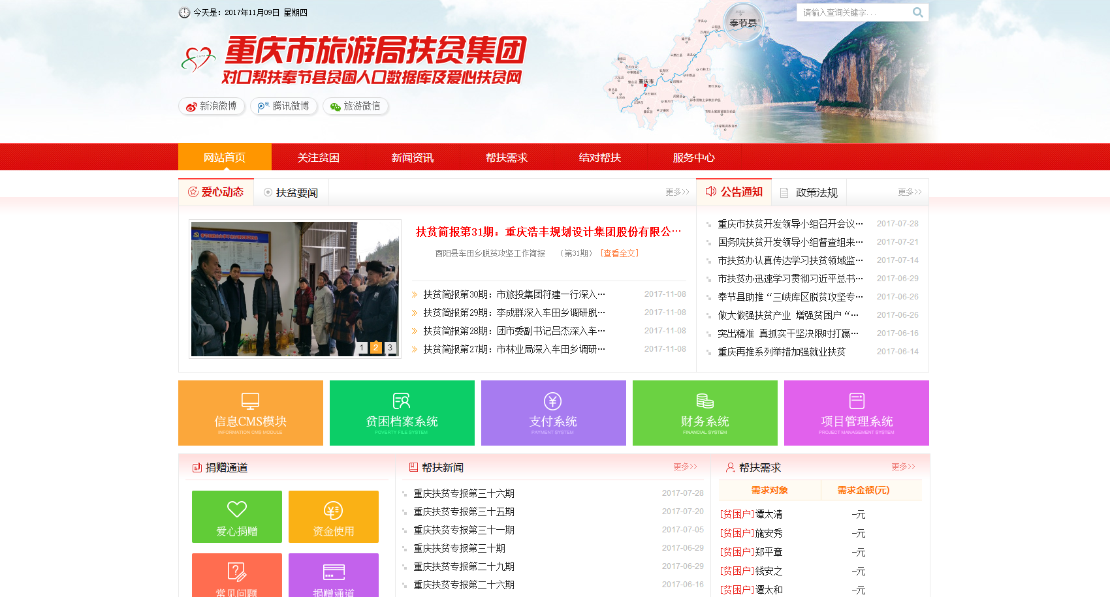
重庆市旅游扶贫网
Notes:
http://www.cqaxfpw.com/

Slide 17
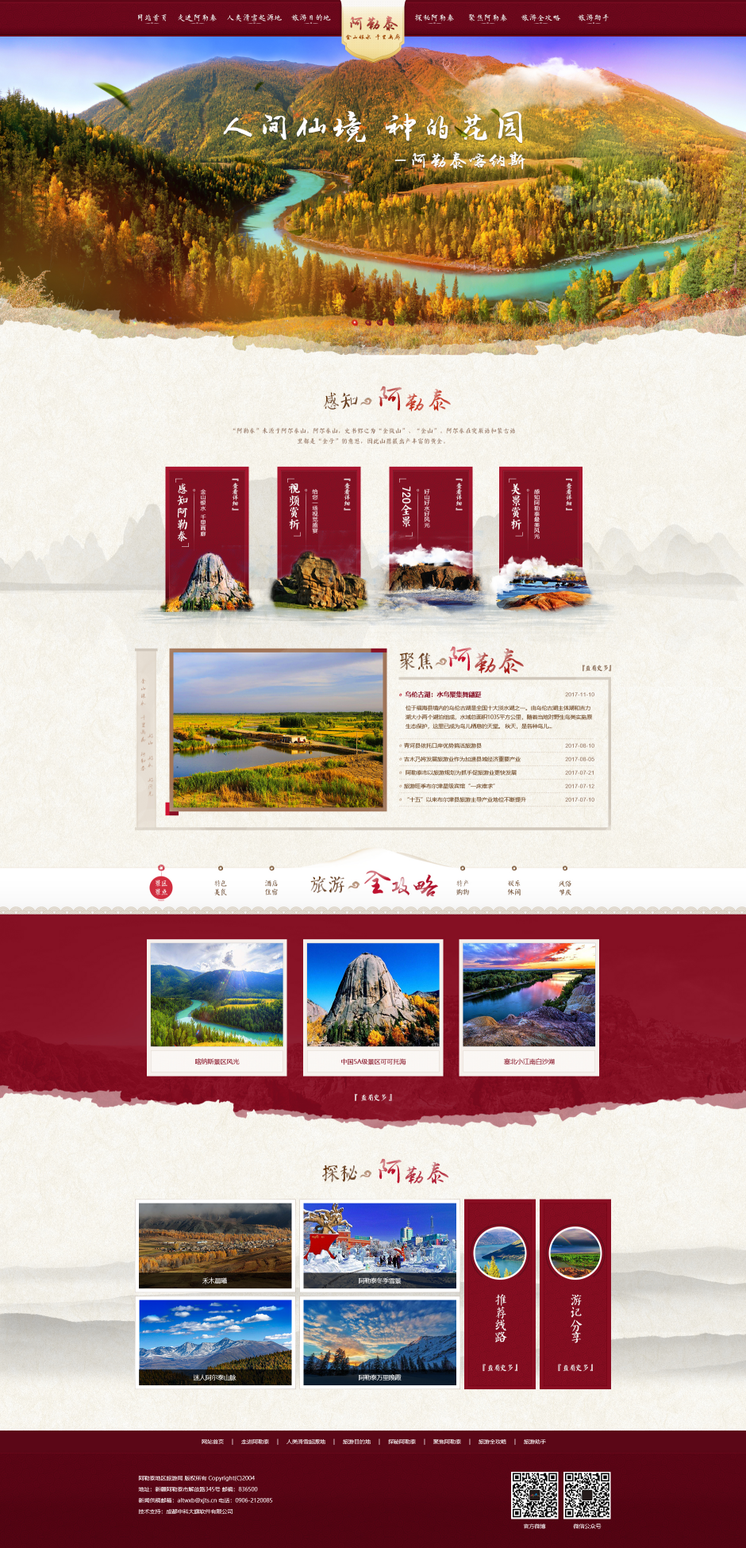
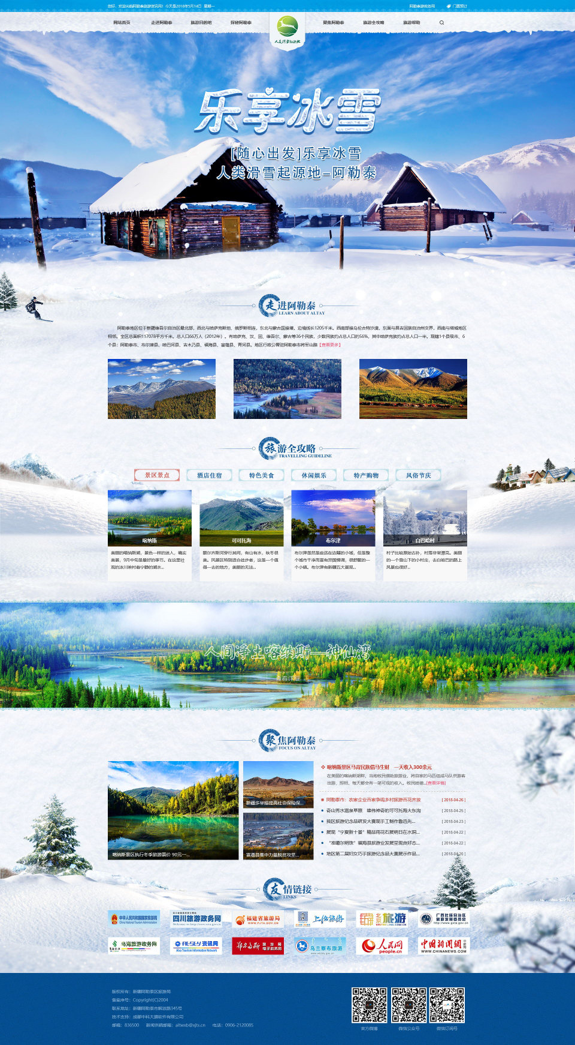
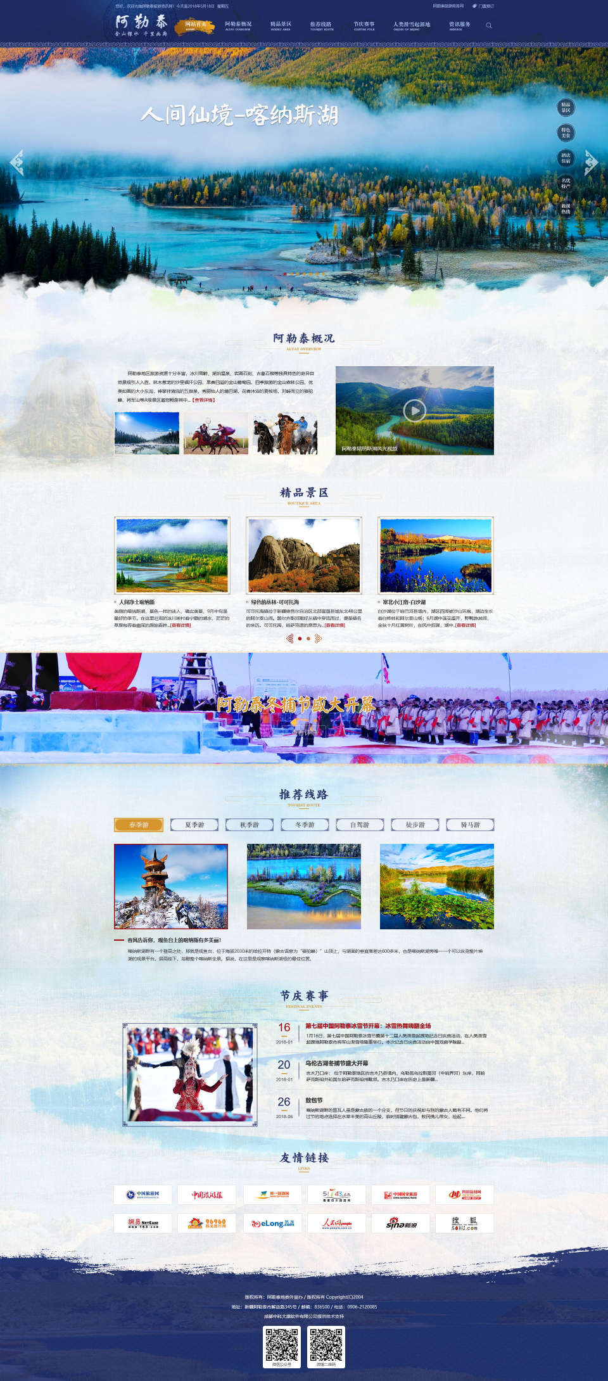
设计大样图

Slide 18
智慧旅游云数据平台
基础数据
横向涉旅部门
纵向管理部门
运营商数据
互联网数据
其他
旅游景区
气象
国家旅游局
移动
搜索引擎
营销数据
宾馆饭店
交通
自治区旅游局
联通
OTA
政务类数据
餐饮场所
环保
市(地)旅游局
电信
……
……
娱乐场所
测绘
县旅游局
旅行社
公安
导游
卫生
……
……

Slide 19
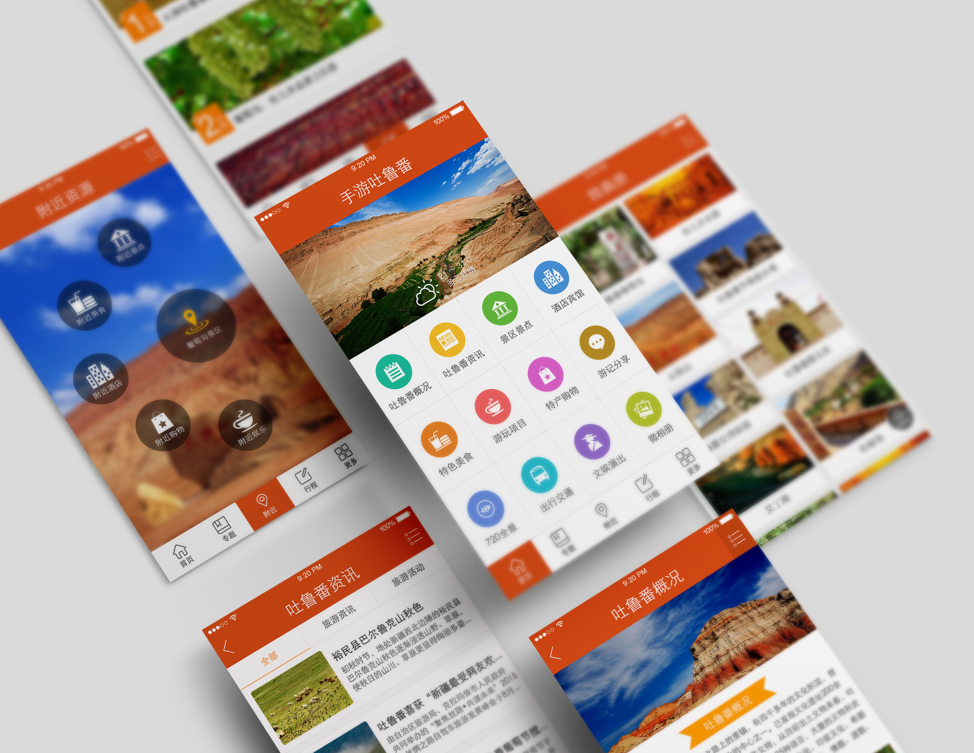
APP 案例展示

Slide 20

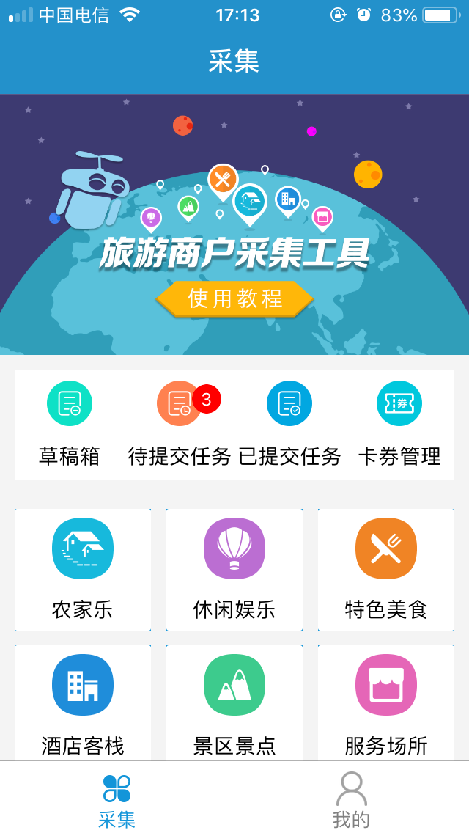
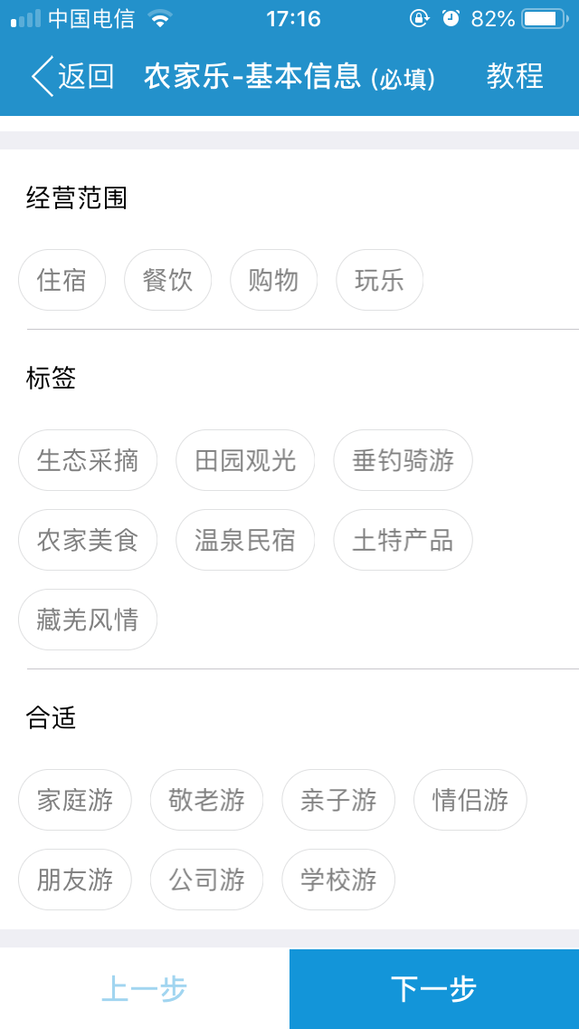
APP 案例展示

Slide 21
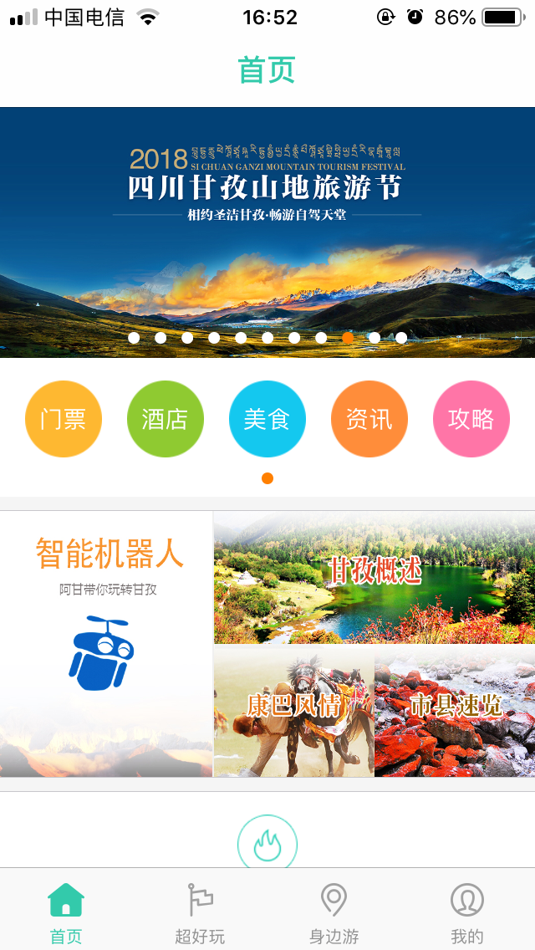
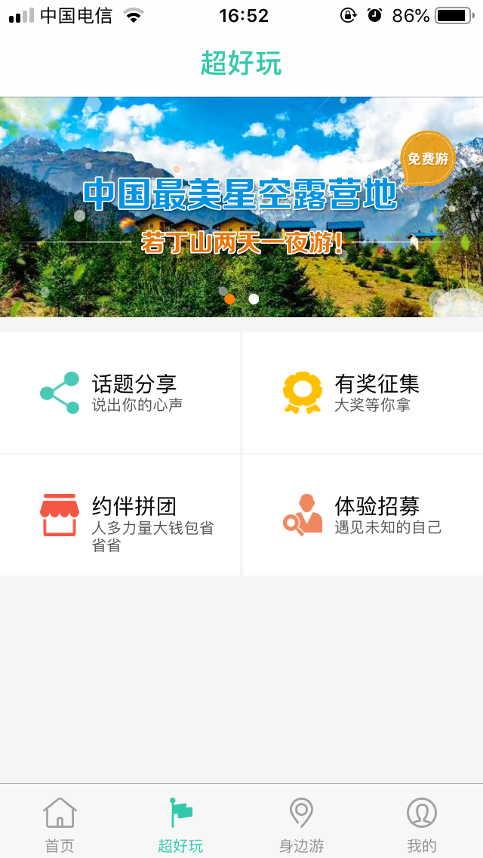
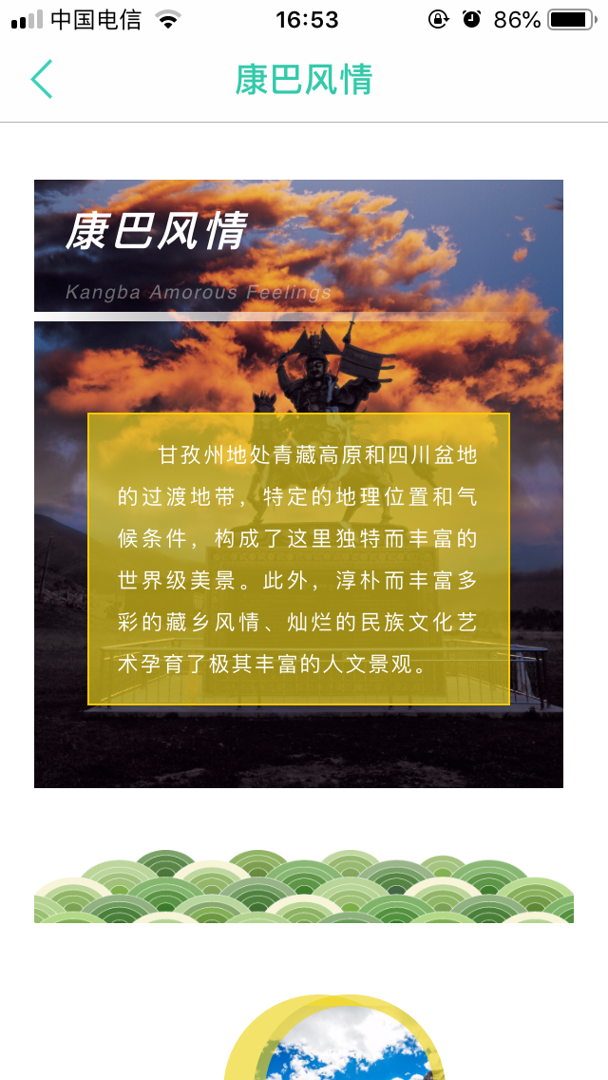
APP 案例展示

Slide 22
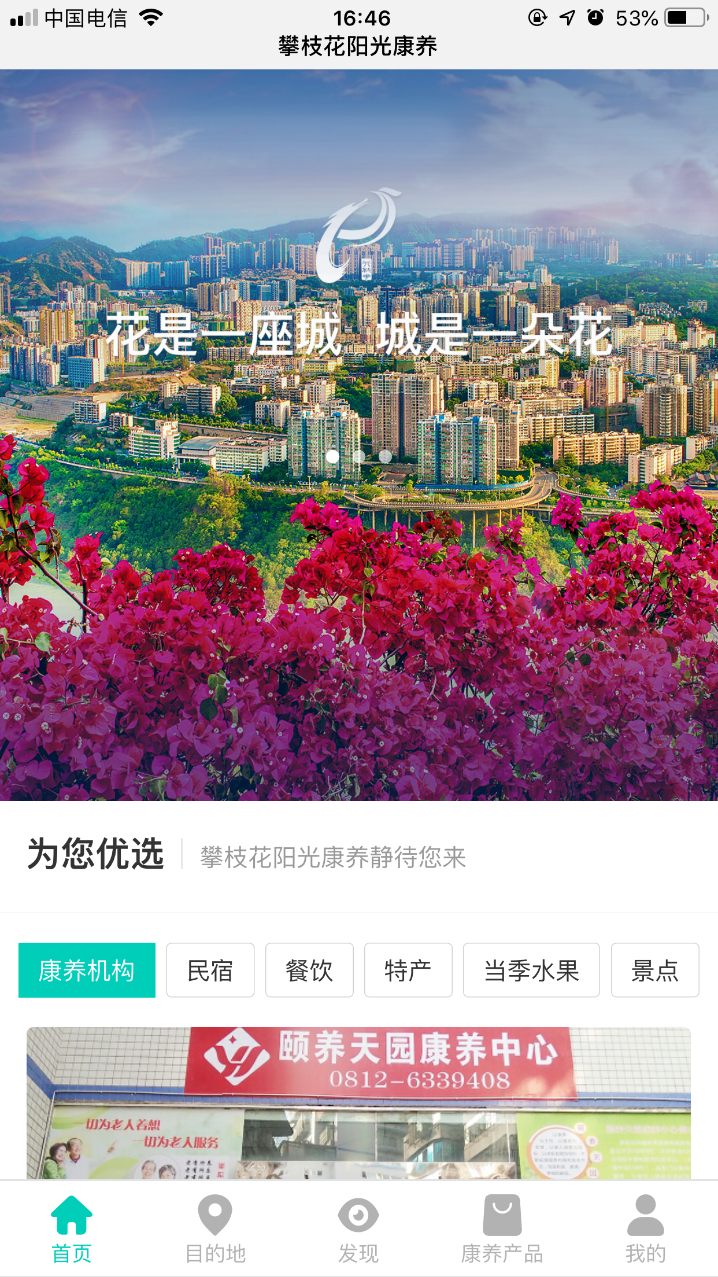
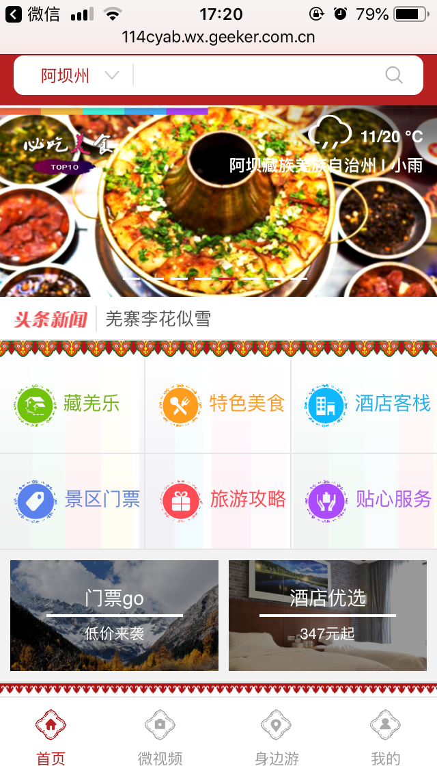
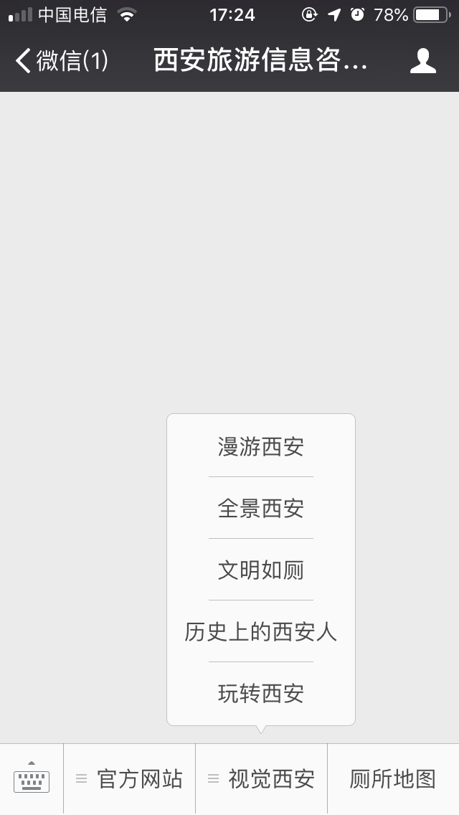
微信公众号案例展示

Slide 23

产品管理部
需求确认阶段
项目管理部
设计部/实施部/运维部
产品功能清单（确认提供版本）
项目/产品执行计划
项目经理
项目交底清单
已产品化需求
项目交底
清单附件
需求分解
对照
01
用户需求设计
新增需求
产品需求
需求原型
新增
需求
判定
产品经理
系统缺陷
产品经理
定制需求
启动会
设计部
产品管理部
项目经理、
产品经理、质管部
研发经理、前端开发
产品化需求执行计划
否
界面
设计
需求设计阶段
研发设计阶段
是
外审
项目经理、产品经理
研发经理、前端设计
质管部
部门经理、产品经理
定制需求
02
03
否
否
需求
设计
是
外审
是
内审
产品研发部
研发经理、
产品经理、项目经理、前端
研发经理
产品经理、项目经理
产品需求
否
否
①需求说明书
②原型设计
是
评审
详细设计
是
评审
概要设计
①详细设计
②数据库设计
质量管理部
否
BUG
质管、前端
研发、产品
产品研发部
测试用例
评审
前端
研发
模块 单元/集成测试
是
测试
①研发自测
研发阶段
BUG
判定
无BUG
04
系统联调
运维部
系统测试
发起
部署、测试
部署
交付
软件
研发
正式环境部署
模块 单元/集成测试
①研发自测
①研发、②前端
③产品经理
发现问题
①开发卷宗

Slide 24
运营服务（平台运维）
全程按照ITSS运维体系执行
项目结项后
移交给运维部
本地协助：在项目所在地解决系统使用过程中出现的问题
远程协助：解决系统使用过程中的功能完善问题
形成运维报告
（月报、季报、年报）
驻点工程师
总部运维部
在ITSS标准体系的管控下，以远程协助为主，帮助客户完善系统功能。
Notes:
平台的建设+运营
Information Technology Service Standards,信息技术服务标准，是在工业和信息化部、国家标准化委的领导和支持下，由ITSS工作组研制的一套IT服务领域的标准库和一套提供IT服务的方法论。

Slide 25
谢谢您的观看

